Slide 1
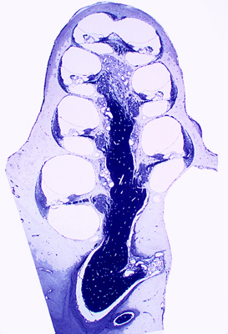
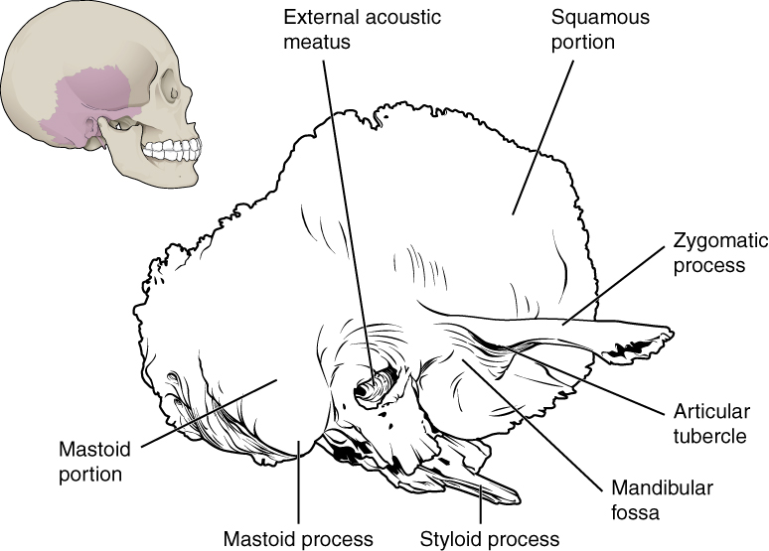
Belsőfül, Corti-szerv
Hallópálya
Dr Nagy Nandor
Semmelweis Egyetem

Slide 2
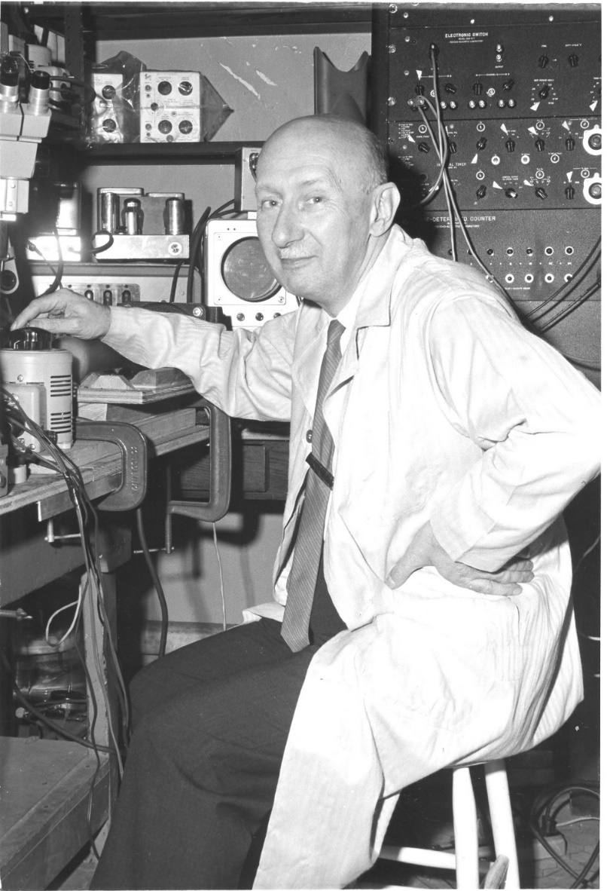
BÉKÉSY GYÖRGY (Budapest, 1899. junius 3. - Honolulu, 1972. junius 13.)
1961
1946-ban külföldre távozott, először Stockholmba, majd a Harvard Egyetemre. Élete utolsó szakaszában a Hawaii Egyetemen dolgozott, ott is halt meg. Az élettani Nobel-díjat 1961-ben kapta, lényegében még Budapesten végzett kísérletei alapján, "a fül csigájában létrejövő ingerületek fizikai mechanizmusának felfedezéséért".

Slide 4
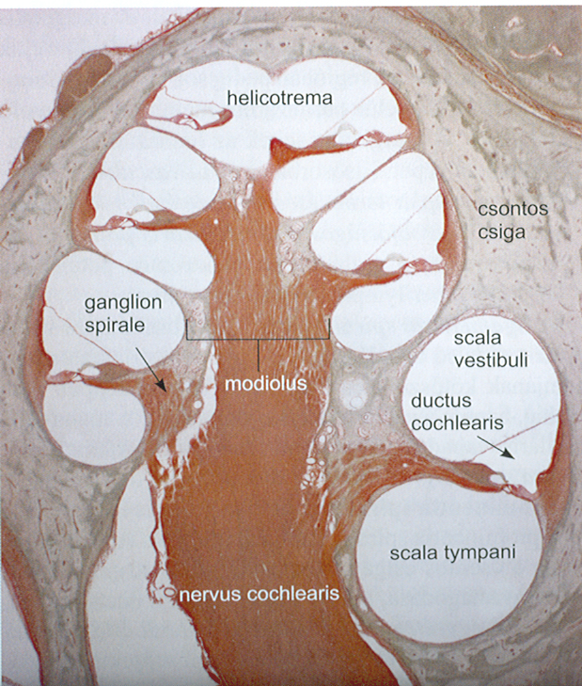
CSIGA HOSSZMETSZETE
Cupula
Basis
Ductus cochlearis teljes hossza 35 mm.

Slide 5
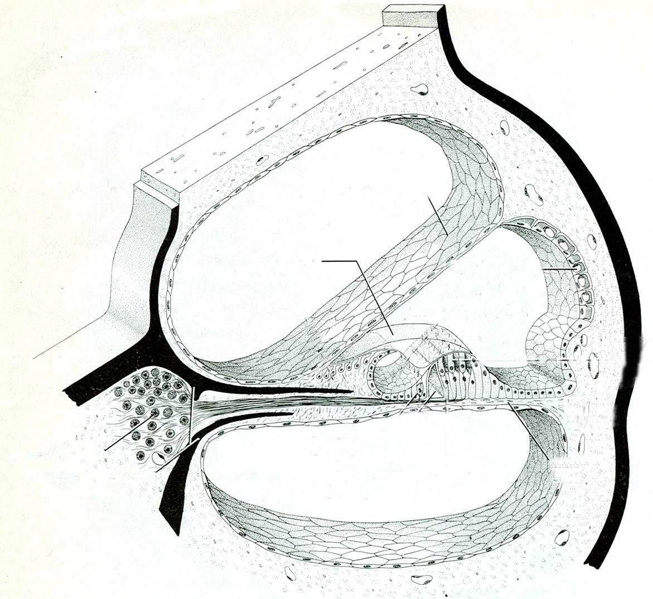
DUCTUS COCHLEARIS
A CSONTOS CSIGÁBAN
Paries
vestibularis
Scala vestibuli
Membrana
tectoria
Stria
vascularis
Scala media
Corti szerv
Membrana basilaris
Ganglion spirale
Lamina spiralis ossea
Scala tympani
Ductus cochlearis = scala media

Slide 6
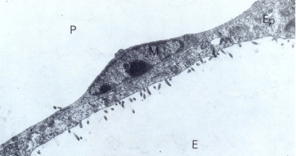
PARIES VESTIBULARIS SZÖVETI SZERKEZETE
SCALA VESTIBULI
fibroblast
epithelial cell
SCALA MEDIA

Slide 7
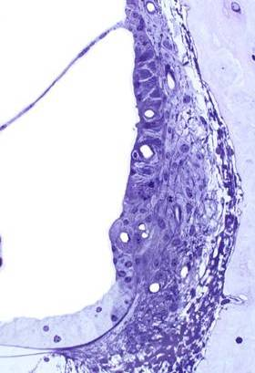
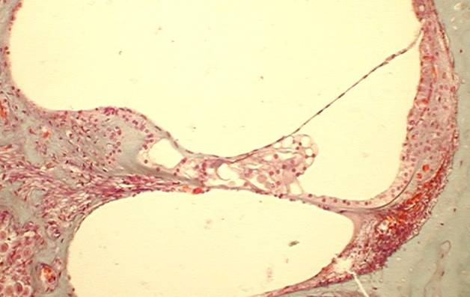
STRIA VASCULARIS
capillarisok

Slide 8
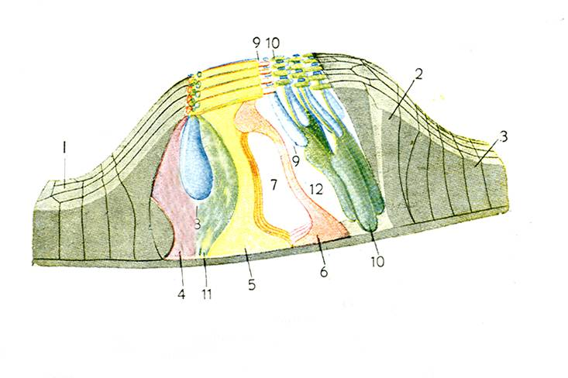
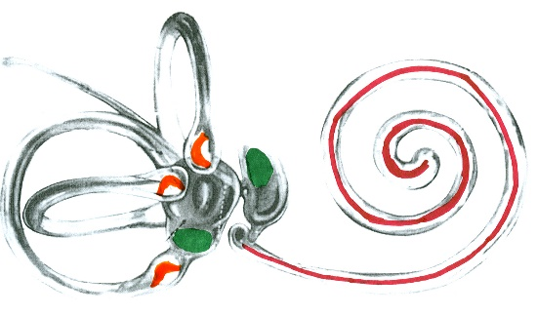
CORTI SZERV
Belső szőrsejtek
Külső szőrsejtek
13.
Külső phalanx sejtek
8
Hensen sejtek
Sulcus spiralis
internus
Claudius sejtek
o
o
Külső
pillér sejt
Külső
phalanx sejt
Held
sejt
Belső
pillér sejt
Belső
phalanx sejt
7. Corti (belső) alagút; 12. Nuel rés (középső alagút);
13. Külső alagút.
Corti szerv a csigában

Slide 9
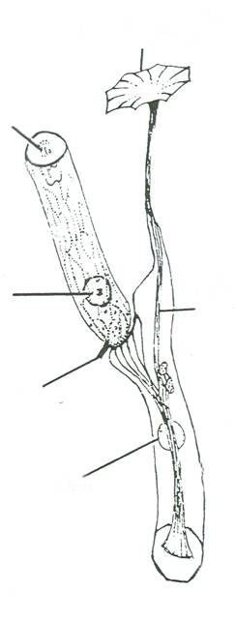
KÜLSŐ SZŐRSEJT ÉS PHALANX SEJT
fejlemez
szőröcskék
Phalanx sejt
Szőrsejt
nucleus
filamentumok
idegrost
mag

Slide 10
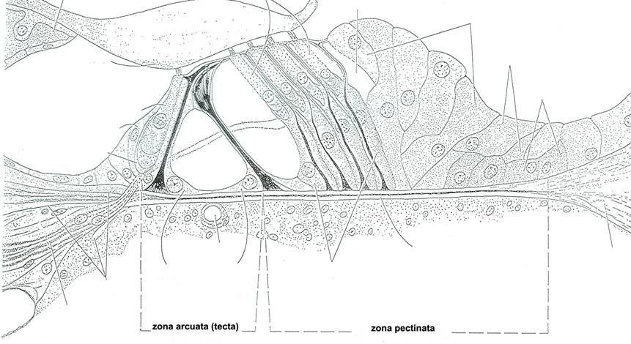
SZŐRSEJTEK INNERVATIOJA
külső szőrsejt
Hensen-sejtek
membrana tectoria
Claudius-sejtek
Boettcher-sejtek
belső szőrsejt
Held-sejt
pillérsejtek
külső phalanx sejtek
alagut rostok
idegrostok
3000 belső és 22000 külső szőrsejt van, a belsőket a rostok 95%-a, a külsőket 5%-a innerválja.
Kb. 500 efferens rost többsége a belső szőrsejteket innerválja.

Slide 11
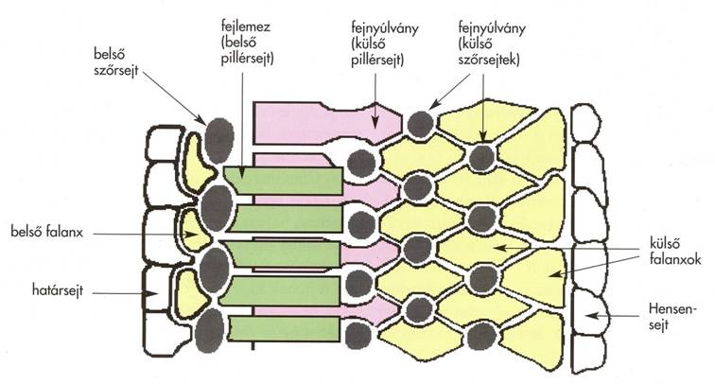
MEMBRANA RETICULARIS

Slide 12
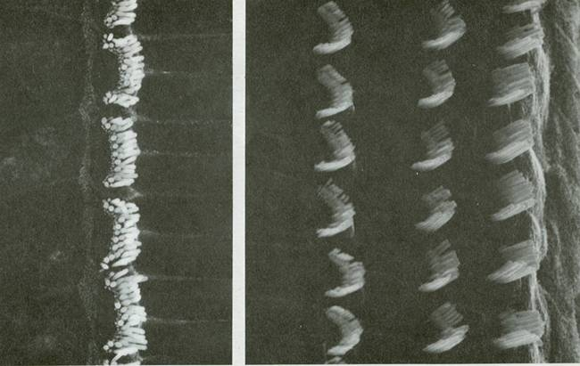
SZŐRÖCSKÉK SCANNING EM KÉPE
Belső szőrsejtek
50-70 stereocilium/sejt
Külső szőrsejtek
100-300 stereocilium/sejt
A szőrsejtek 100 pikométer kitérést detektálnak.
Afferens (n. cochlearis) és efferens (olivocochlearis nyaláb) rostok idegzik be a szőrsejteket.

Slide 13
RIBBON ÉS BOUTON SZINAPSZISOK
Ribbon szinapszis afferens, glutamáttal működik,
bouton szinapszis efferens, acetilkolinnal működik.
Belső szőrsejt
Külső szőrsejt
Az afferens rostok 95%-a
belső szőrsejten végződik
(radialis akusztikus rostok).
Az afferens rostok 5 %-a
külső szőrsejten végződik
(spiralis akusztikus rostok).

Slide 14
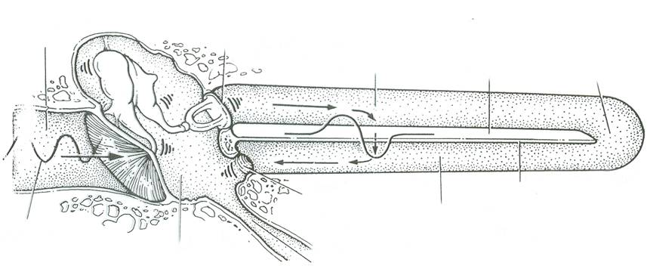
HALLÁS MECHANIZMUSA
HOGYAN ALAKUL ÁT A FOLYADÉKREZGÉS IDEGIMPULZUSSÁ?
Külső hallójárat
Fenestra ovalis
Scala vestibuli
Scala media
Helicotrema
Membrana basilaris
Fenestra rotunda
Scala tympani
hanghullám
dobüreg
A hangmagasságot a frekvencia, a hangerőt az amplitúdó határozza meg.
A hangmagasság és intenzitás diszkriminációja a csigában történik.

Slide 15
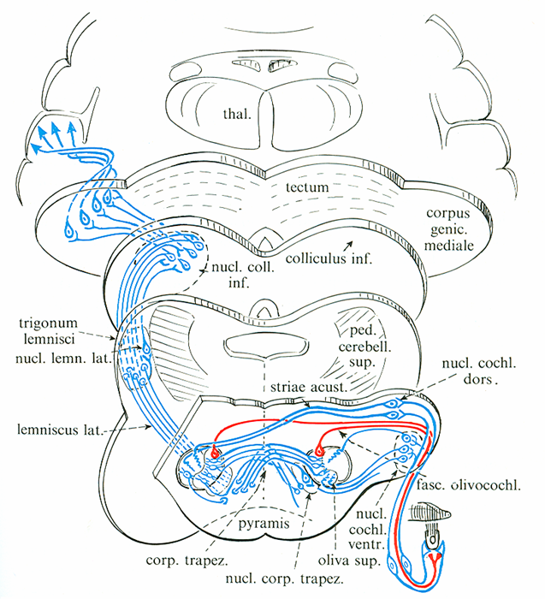
HALLÓPÁLYA
Olivocochlearis nyaláb: 500
myelinhüvely nélküli rost az
oliva superiorból ered.
Szerepe: növeli a signal/zaj
arányt. Élesíti a hallás infor-
mációt.

Slide 16
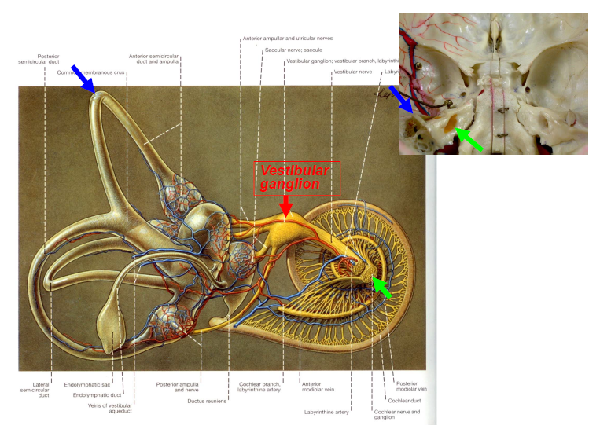

Slide 17
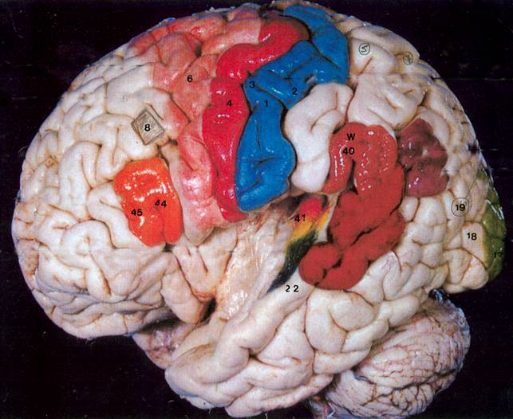
HOL TUDATOSUL A HANGÉRZET?
Tonotópiás lokalizáció!

Slide 18
HALLÁSCSÖKKENÉS TÍPUSAI
Vezetéses halláscsökkenés
Külső és középfül megbetegedései
Percepciós halláscsökkenés
Szőrsejtek degenerációja
idős korban gyakori (presbyacusia)
a magas hangok hallása károsodik
N. cochlearis sérülése (trauma, infectio)
Menier betegség
Endolympha mennyiségének abnormális növekedése.
A nyomásfokozódás forgó szédülést okoz, emellett a szőr-
sejtek is károsodnak, ezért halláscsökkenés következik be.
Hátterében a belső fül vérellátási zavara húzódhat meg.

